Slide 1
СОГЛАСОВАНИЕ НАГРАДНЫХ ДОКУМЕНТОВ
В ЭЛЕКТРОННОМ ВИДЕ
Казань, 2014

Slide 2

ОСНОВАНИЕ
Поручение Премьер-министра Республики Татарстан И.Ш. Халикова №49160-ИХ от 09.10.2013г.
Распоряжение Кабинета Министров Республики Татарстан от 25.03.2014 № 543-р
СОГЛАСОВАНИЕ НАГРАДНЫХ ДОКУМЕНТОВ В ЭЛЕКТРОННОМ ВИДЕ

Slide 3
УСЛОВИЕ СОГЛАСОВАНИЯ НАГРАДНЫХ В ЕМСЭД
Получение согласия заявителя на обработку персональных данных в ЕМСЭД
Форма согласия выложена на сайте Президента РТ в разделе «Государственные награды и поощрения», а также в разделе «Техподдержка» системы документооборота
СОГЛАСОВАНИЕ НАГРАДНЫХ ДОКУМЕНТОВ В ЭЛЕКТРОННОМ ВИДЕ

Slide 4
СОГЛАСОВАНИЕ
РЕСПУБЛИКАНСКИХ НАГРАД
СОГЛАСОВАНИЕ НАГРАДНЫХ ДОКУМЕНТОВ В ЭЛЕКТРОННОМ ВИДЕ

Slide 5







НА БУМАГЕ
В ЭЛЕКТРОННОМ ВИДЕ
Президент РТ
Президент РТ
Распечатка
и заверение
Премьер-министр РТ
Архив
Премьер-министр РТ
Архив
Согласующий #1
Согласующий # N
Согласующий #1
Согласующий # N
Заявитель
Заявитель
Согласие на обработку персональных данных
СОГЛАСОВАНИЕ НАГРАДНЫХ ДОКУМЕНТОВ В ЭЛЕКТРОННОМ ВИДЕ

Slide 6






ПРОЦЕСС СОГЛАСОВАНИЯ РЕСПУБЛИКАНСКИХ НАГРАДНЫХ ДОКУМЕНТОВ В ЕМСЭД
ПРЕДСТАВИТЕЛЬ
ПРЕДПРИЯТИЯ
АДМИНИСТРАЦИЯ МР
Сотрудник канцелярии
Ответственный исполнитель
службы по работе с наградными документами
1. Собственноручно подписанный руководителем предприятия пакет документов с наградным листом
2. Прием и регистрация документов в отделе делопроизводства администрации муниципального района
3. Ответственный сотрудник службы по работе с наградными документами принимает в работу пакет наградных документов
Наградной лист обязательно должен содержать собственноручные подписи представителей ходатайствующего предприятия. Пакет наградных документов должен быть полным.
Пакет наградных документов должен быть полным, ответственный исполнитель проверяет наличие согласия награждаемого на обработку персональных данных
СОГЛАСОВАНИЕ НАГРАДНЫХ ДОКУМЕНТОВ В ЭЛЕКТРОННОМ ВИДЕ

Slide 7


ПРОЦЕСС СОГЛАСОВАНИЯ РЕСПУБЛИКАНСКИХ НАГРАДНЫХ ДОКУМЕНТОВ В ЕМСЭД
АДМИНИСТРАЦИЯ МР
Возврат оригиналов документов представителю предприятия с Указом (Распоряжением) о награждении (поощрении), либо с отказом на постоянное хранение (не менее 75 лет)
Представитель
предприятия
Есть согласие на обработку
Внесение полного пакета документов для согласования ходатайства о награждении в ЕМСЭД
Ответственный исполнитель
службы по работе с наградными документами
Нет согласия на обработку
4. Внесение наградных документов в систему на согласование
Согласование наградных документов на бумаге
СОГЛАСОВАНИЕ НАГРАДНЫХ ДОКУМЕНТОВ В ЭЛЕКТРОННОМ ВИДЕ

Slide 8

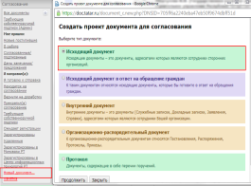
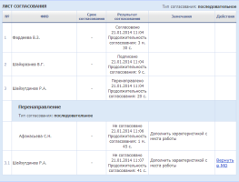
ПРОЦЕСС СОГЛАСОВАНИЯ РЕСПУБЛИКАНСКИХ НАГРАДНЫХ ДОКУМЕНТОВ В ЕМСЭД
АДМИНИСТРАЦИЯ МР
5. Работа в ЕМСЭД
Внесение полного пакета документов для согласования ходатайства о награждении в ЕМСЭД
Создание в ЕМСЭД нового документа на согласование с прикреплением отсканированных страниц наградных документов (в т.ч. и согласия на обработку персональных данных)
Представитель
предприятия
Возврат оригиналов документов представителю предприятия с Указом (Распоряжением) о награждении (поощрении), либо с отказом на постоянное хранение (не менее 75 лет)
СОГЛАСОВАНИЕ НАГРАДНЫХ ДОКУМЕНТОВ В ЭЛЕКТРОННОМ ВИДЕ

Slide 9
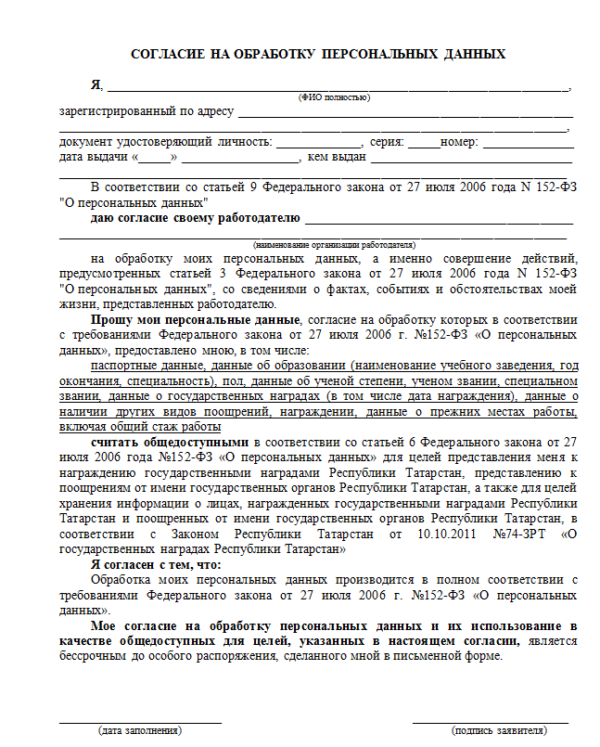

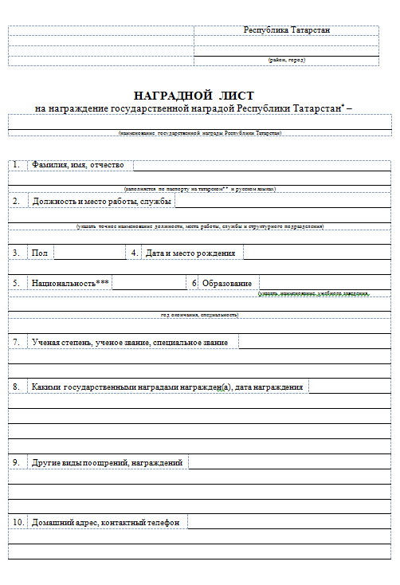
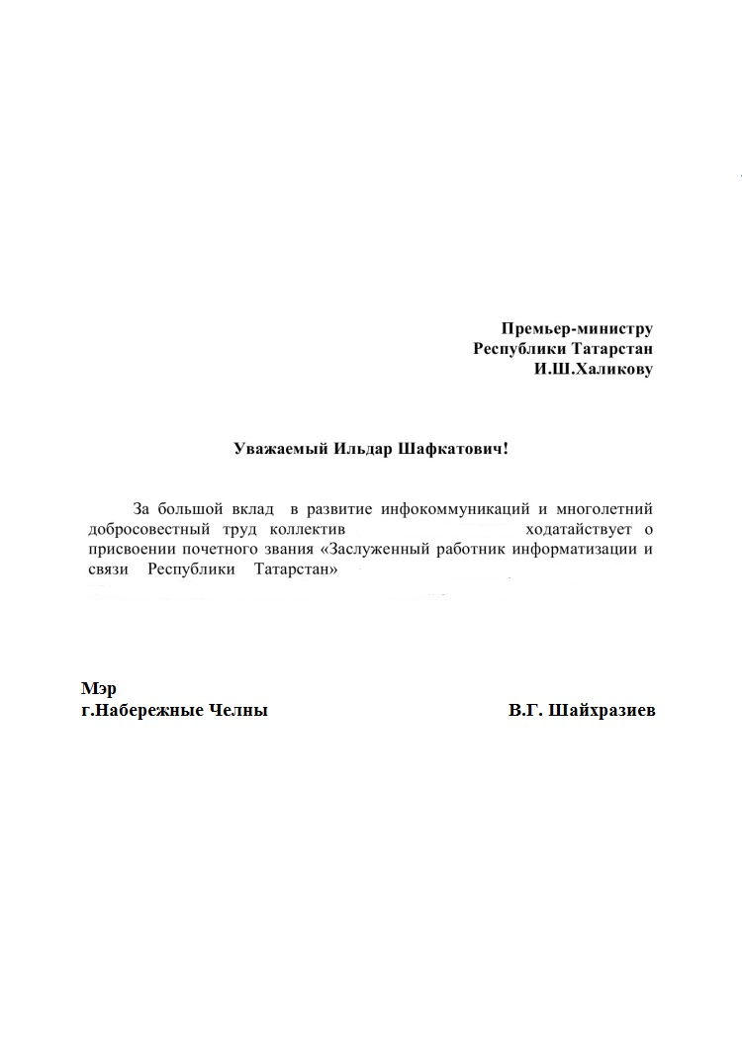
ПРОЦЕСС СОГЛАСОВАНИЯ РЕСПУБЛИКАНСКИХ НАГРАДНЫХ ДОКУМЕНТОВ В ЕМСЭД
6. Создание в системе нового документа на согласования представления к награде
СОГЛАСОВАНИЕ НАГРАДНЫХ ДОКУМЕНТОВ В ЭЛЕКТРОННОМ ВИДЕ

Slide 10
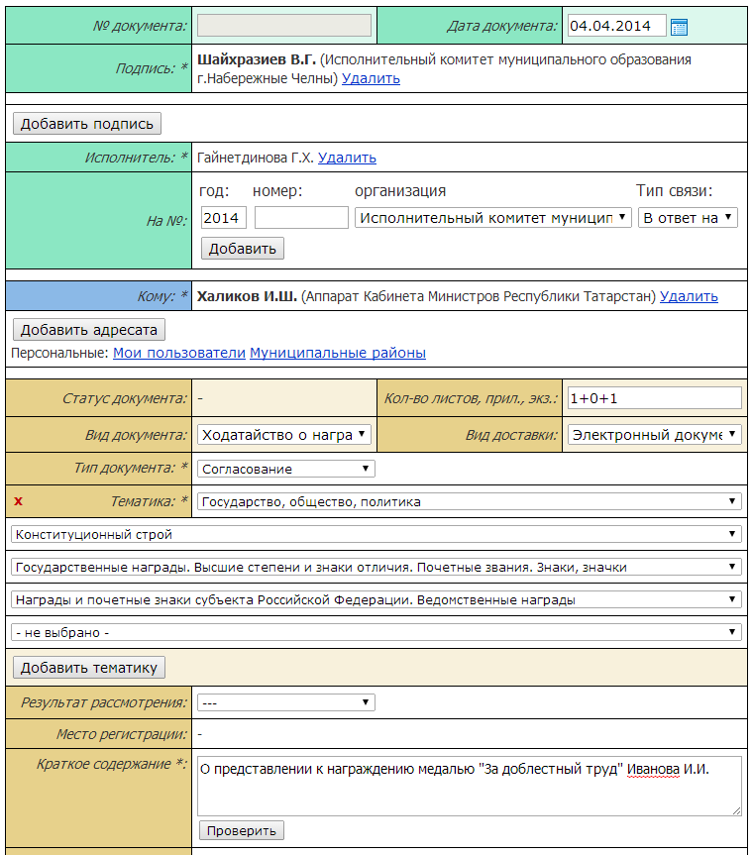
ПРОЦЕСС СОГЛАСОВАНИЯ РЕСПУБЛИКАНСКИХ НАГРАДНЫХ ДОКУМЕНТОВ В ЕМСЭД
7. Создание в системе нового документа на согласования ходатайства о награждении
За чьей подписью направляется ходатайство о награждении
Кому направляется ходатайство о награждении (Премьер-министру РТ)
Вид документа: Ходатайство о награждении
Тематика: как указано
К карточке документа необходимо прикрепить отсканированные документы и проект ходатайства о награждении
СОГЛАСОВАНИЕ НАГРАДНЫХ ДОКУМЕНТОВ В ЭЛЕКТРОННОМ ВИДЕ

Slide 11
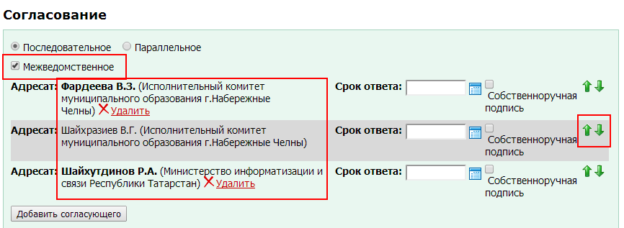
ПРОЦЕСС СОГЛАСОВАНИЯ РЕСПУБЛИКАНСКИХ НАГРАДНЫХ ДОКУМЕНТОВ В ЕМСЭД
8. Создание в системе листа согласования к ходатайству о награждении
В данном случае происходит межведомственное согласование, поэтому необходимо выставить отметку «Межведомственное»
Указываются последовательно участники согласования. Для того, чтобы список выглядел корректно, можно воспользоваться стрелками и подвинуть участников согласования вверх или вниз.
СОГЛАСОВАНИЕ НАГРАДНЫХ ДОКУМЕНТОВ В ЭЛЕКТРОННОМ ВИДЕ

Slide 12
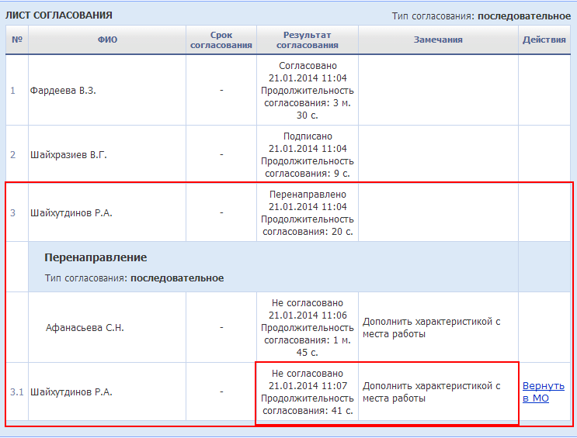


ПРОЦЕСС СОГЛАСОВАНИЯ РЕСПУБЛИКАНСКИХ НАГРАДНЫХ ДОКУМЕНТОВ В ЕМСЭД
9. Создание в системе нового документа на ходатайства о награждении : пример возврата на доработку документа
В случае возврата документа на доработку ответственный исполнитель-инициатор ходатайства о награждении в муниципальном образовании должен создать новую версию (Версия 2 согласования наградных документов)
Ответственный исполнитель в муниципальном образовании должен предварительно отработать все замечания с представителем предприятия награждаемого
2 версия документа на согласование
Представитель
предприятия
СОГЛАСОВАНИЕ НАГРАДНЫХ ДОКУМЕНТОВ В ЭЛЕКТРОННОМ ВИДЕ

Slide 13

ПРОЦЕСС СОГЛАСОВАНИЯ РЕСПУБЛИКАНСКИХ НАГРАДНЫХ ДОКУМЕНТОВ В ЕМСЭД
10. Отказ заявителю в представлении к награждению
Отказ заявителю оформляется на бумаге и подписывается главой муниципального образования
Представитель
предприятия
СОГЛАСОВАНИЕ НАГРАДНЫХ ДОКУМЕНТОВ В ЭЛЕКТРОННОМ ВИДЕ

Slide 14
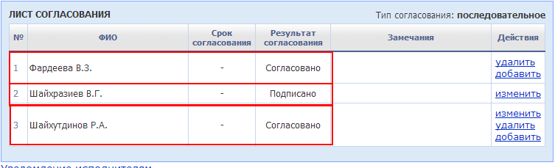
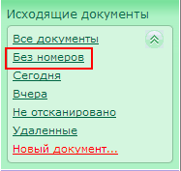
ПРОЦЕСС СОГЛАСОВАНИЯ РЕСПУБЛИКАНСКИХ НАГРАДНЫХ ДОКУМЕНТОВ В ЕМСЭД
11. Успешное согласование наградного документа
После завершения процесса согласования наградных документов необходимо зарегистрировать исходящий документ в электронном виде в блоке «Исходящие документы», ссылка «Без номеров».
После регистрации в муниципальном образовании, документ поступит на регистрацию входящего документа в Кабинет Министров РТ.
СОГЛАСОВАНИЕ НАГРАДНЫХ ДОКУМЕНТОВ В ЭЛЕКТРОННОМ ВИДЕ

Slide 15




ПРОЦЕСС СОГЛАСОВАНИЯ РЕСПУБЛИКАНСКИХ НАГРАДНЫХ ДОКУМЕНТОВ В ЕМСЭД
12. Дальнейший процесс рассмотрения наградных документов
АКМ РТ
Регистрация входящего ходатайства о награждении с комплектом наградных документов
Подписание представления к награде в электронном виде
Сотрудник канцелярии
Премьер-министр РТ
Подготовка в электронном виде проекта представления к награде
АП РТ
Исполнитель в АКМ
СОГЛАСОВАНИЕ НАГРАДНЫХ ДОКУМЕНТОВ В ЭЛЕКТРОННОМ ВИДЕ

Slide 16


ПРОЦЕСС СОГЛАСОВАНИЯ РЕСПУБЛИКАНСКИХ НАГРАДНЫХ ДОКУМЕНТОВ В ЕМСЭД
13. Дальнейший процесс рассмотрения наградных документов
АП РТ
Архив
Регистрация представления к награде с комплектов наградных документов
Сдача в архив на основании Приказа Минкультуры РФ в ред. от 16.02.2009г. № 68:
Распечатанный согласованный в электронном виде пакет наградных документов с пометкой «Копия документа на правах оригинала»
Распечатанный подписанный в электронном виде документ «Представление к награде» с пометкой «Копия электронного документа на правах оригинала»
Доверенность, подтверждающая право заверения копий документов
Оригинал подписанного собственноручно Указа Президента РТ
Сотрудник канцелярии
Отдел наград в АП РТ
Подготовка проекта Указа Президента РТ о награждении
Подписание Указа Президента РТ
Президент РТ
СОГЛАСОВАНИЕ НАГРАДНЫХ ДОКУМЕНТОВ В ЭЛЕКТРОННОМ ВИДЕ

Slide 17
СОГЛАСОВАНИЕ
ФЕДЕРАЛЬНЫХ НАГРАД
СОГЛАСОВАНИЕ НАГРАДНЫХ ДОКУМЕНТОВ В ЭЛЕКТРОННОМ ВИДЕ

Slide 18
НА БУМАГЕ
В ЭЛЕКТРОННОМ ВИДЕ
Полпред РФ в ПФО в г. Нижний Новгород
+ ГФИ по РТ
Полпред РФ в ПФО в г. Нижний Новгород
+ ГФИ по РТ
Президент РТ
Президент РТ
Премьер-министр РТ
Премьер-министр РТ
Глава МО
Глава МО
Согласующий
Согласующий
Заявитель
Заявитель
Согласие на обработку персональных данных
СОГЛАСОВАНИЕ НАГРАДНЫХ ДОКУМЕНТОВ В ЭЛЕКТРОННОМ ВИДЕ

Slide 19
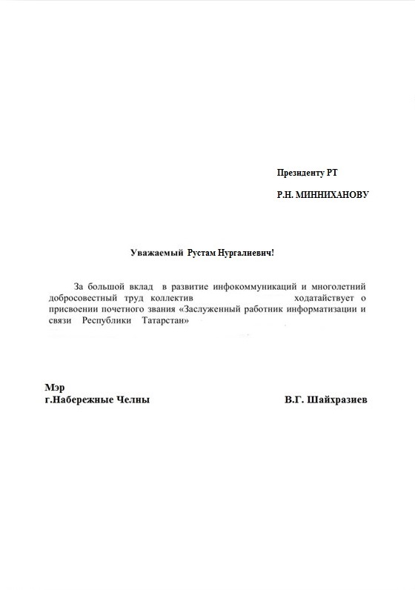
ПРОЦЕСС СОГЛАСОВАНИЯ ФЕДЕРАЛЬНЫХ НАГРАДНЫХ ДОКУМЕНТОВ В ЕМСЭД
Создание в системе нового документа на согласования представления к награде
СОГЛАСОВАНИЕ НАГРАДНЫХ ДОКУМЕНТОВ В ЭЛЕКТРОННОМ ВИДЕ

Slide 20
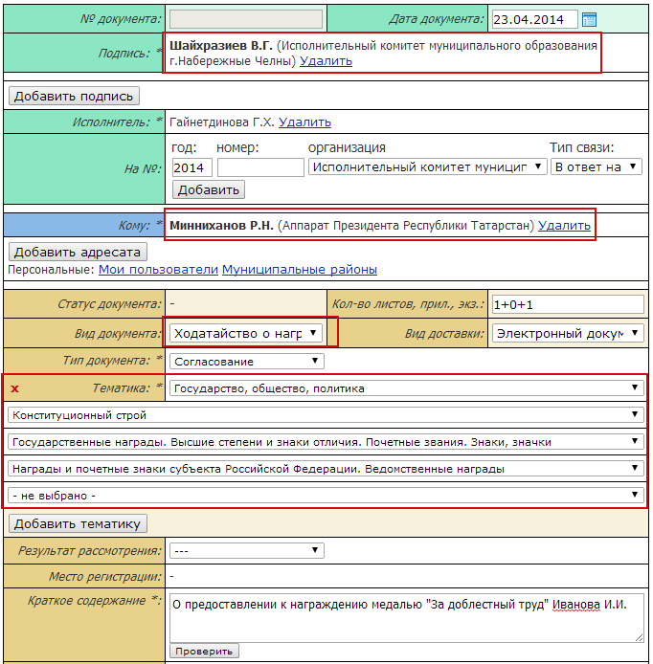
ПРОЦЕСС СОГЛАСОВАНИЯ ФЕДЕРАЛЬНЫХ НАГРАДНЫХ ДОКУМЕНТОВ В ЕМСЭД
Создание в системе нового документа на согласования ходатайства о награждении
За чьей подписью направляется ходатайство о награждении
Кому направляется ходатайство о награждении (Президенту РТ)
Вид документа: Ходатайство о награждении
Тематика: как указано
К карточке документа необходимо прикрепить отсканированные документы и проект ходатайства о награждении
СОГЛАСОВАНИЕ НАГРАДНЫХ ДОКУМЕНТОВ В ЭЛЕКТРОННОМ ВИДЕ

Slide 21
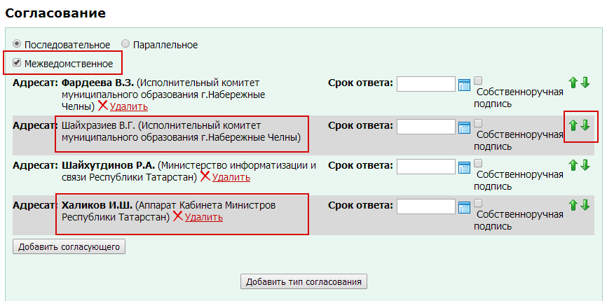
ПРОЦЕСС СОГЛАСОВАНИЯ ФЕДЕРАЛЬНЫХ НАГРАДНЫХ ДОКУМЕНТОВ В ЕМСЭД
Создание в системе листа согласования к ходатайству о награждении
В данном случае происходит межведомственное согласование, поэтому необходимо выставить отметку «Межведомственное»
Указываются последовательно участники согласования. Для того, чтобы список выглядел корректно, можно воспользоваться стрелками и подвинуть участников согласования вверх или вниз.
СОГЛАСОВАНИЕ НАГРАДНЫХ ДОКУМЕНТОВ В ЭЛЕКТРОННОМ ВИДЕ

Slide 22
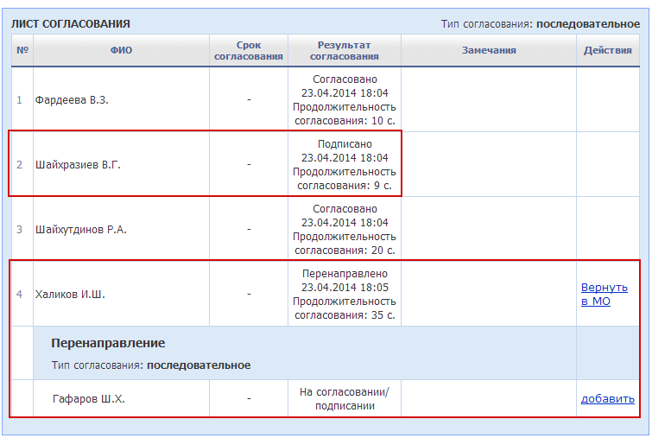
ПРОЦЕСС СОГЛАСОВАНИЯ ФЕДЕРАЛЬНЫХ НАГРАДНЫХ ДОКУМЕНТОВ В ЕМСЭД
Создание в системе нового документа на ходатайства о награждении : пример возврата на доработку документа
СОГЛАСОВАНИЕ НАГРАДНЫХ ДОКУМЕНТОВ В ЭЛЕКТРОННОМ ВИДЕ

Slide 23
ПРОЦЕСС СОГЛАСОВАНИЯ ФЕДЕРАЛЬНЫХ НАГРАДНЫХ ДОКУМЕНТОВ В ЕМСЭД
Ходатайствующая
организация
АП РТ
Полпред РФ в ПФО в г. Нижний Новгород
+ ГФИ по РТ
Глава МО
Сотрудник канцелярии
Отдел наград в АП РТ
Согласующий
Премьер-министр РТ
Президент РТ
СОГЛАСОВАНИЕ НАГРАДНЫХ ДОКУМЕНТОВ В ЭЛЕКТРОННОМ ВИДЕ

Slide 24
РЕЗЮМЕ
Получение согласия заявителя на обработку персональных данных в ЕМСЭД
Согласование в электронном виде республиканских наград
Согласование в электронном виде федеральных наград
СОГЛАСОВАНИЕ НАГРАДНЫХ ДОКУМЕНТОВ В ЭЛЕКТРОННОМ ВИДЕ

Slide 25
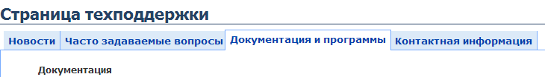
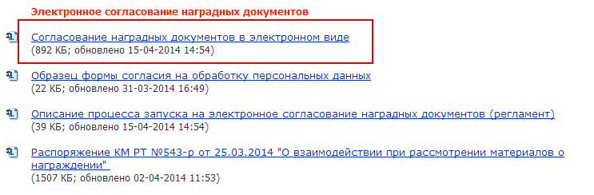
ТЕХПОДДЕРЖКА
Данная презентация доступна для скачивания в ЕМСЭД, ссылка «Техподдержка», раздел «Документация и программы», ссылка
Согласование наградных документов в электронном виде
Ответственный сотрудник по техническим вопросам компании-разработчика Халяпова Эльвина: +7 (843) 238-63-78
Телефон службы технической поддержки ЕМСЭД: +7 (843) 299-52-21
СОГЛАСОВАНИЕ НАГРАДНЫХ ДОКУМЕНТОВ В ЭЛЕКТРОННОМ ВИДЕ

Slide 26
СПАСИБО ЗА ВНИМАНИЕ!

